Slide 1
實驗8 ICMP協定分析
實驗目的
明瞭ICMP（Internet Control Message Protocol；網際網路控制訊息協定）的工作原理
解析ICMP協定下封包資料傳送的格式。

Slide 2
背景資料
IP協定的主要功能在於盡力地將封包依選取路徑送達目的端，但封包在傳送過程中，難免可能遭遇許多的困難與問題，也許是網路擁塞、主機故障或主機根本未開機，使用者或路由器便可依需要進行必要的偵錯或控制的工作。
不過，這些問題並非IP協定所能解決，ICMP便是用以處理此項工作的機制，向來源端進行訊息狀況的通知與聯繫，提供IP協定所未涉及的部分進行補強，它的目的就是讓我們能夠檢測網路的連線狀況，也能確保連線的準確性，不過由於僅是控制訊息的傳遞並無詳細的指導，所以一般而言來源端並不處理該訊息。

Slide 3
ICMP其主要功能
  偵測遠端主機是否存在
  建立及維護路由資料
  重導資料傳送路徑
  資料流量控制
ICMP屬於網路層的通訊協定，一般視為是IP的輔助協定，必須與IP協定搭配一起使用。
一般如網路連線無法連通的回應訊息，或以ping、tracert指令偵測網路連線狀況等情形，都是典型常見相關ICMP的訊息。

Slide 4
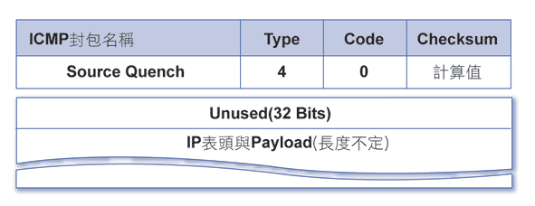
ICMP封包的欄位格式
每個ICMP封包都會有ICMP表頭，其中包含了三個固定長度的欄位：Type、Code與Checksum；至於ICMP資料的部分，則會隨著ICMP封包的類型而異。

Slide 5
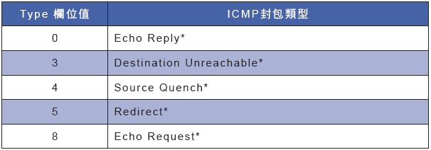
ICMP封包的欄位格式
TYPE：長度為1 Byte，定義ICMP封包的類型。其欄位值與封包類型的對照表整理如下：

Slide 6
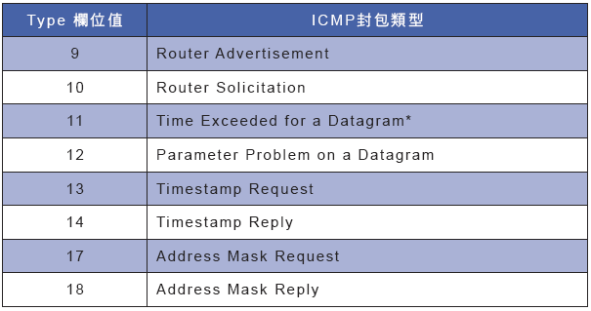
ICMP封包的欄位格式

Slide 7
ICMP封包的欄位格式
CODE：長度為1 Byte，每種類型可再根據Code欄位來定義各種不同用途。不過大部分ICMP封包類型只定義了一種Code欄位值。
Checksum：長度為2 Bytes，記錄ICMP封包的錯誤檢查碼。

Slide 8
常見的ICMP類型
Echo Request / Echo Reply（要求與回應）
Destination Unreachable（無法到達目的）
Source Quench（降低來源端傳輸速度）
Redirect（重新導向）
Time Exceeded（逾時）

Slide 9
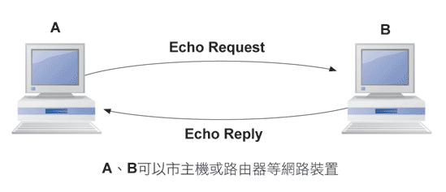
Echo Request / Echo Reply（要求與回應）
Echo Request與Echo Reply必須以配對的方式運作：
  A主動發出Echo Request封包給B。
  B收到Echo Request後，回應Echo Reply給A。
當完成上述動作時，A便能確認B存在且連線狀況、IP路由架構都正常運作。

Slide 10
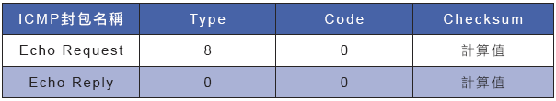
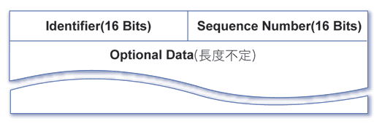
Echo Request / Echo Reply（要求與回應）
封包欄位
ICMP表頭

Slide 11
Echo Request / Echo Reply（要求與回應）
ICMP資料的三個欄位：
  Identifier：長度為2 Bytes，做為識別之用，由Echo Request來源端裝置的程式所決定。當目的端裝置收到Echo Request後，所回應EchoReply的Identifier欄位值必須與收到的Echo Request相同。
  Sequence Number：長度為2 Bytes，用來記錄序號，由Echo Request來源端裝置的程式所決定。當目的端裝置收到Echo Request後，所回應Echo Reply的Sequence Number欄位值必須與收到的Echo Request相同，如此Identifier與Sequence Number兩個欄位合起來，可識別特定配對的Echo Request / Echo Reply。

Slide 12
Echo Request / Echo Reply（要求與回應）
  Optional Data：長度不定，由Echo Request來源端裝置的程式所決定，可記錄一些選擇性的資料。當目的端裝置收到Echo Request後，所回應Echo Reply的Optional Data欄位值必須與收到的Echo Request相同。Echo Request來源端收到Echo Reply後，會讀取Optional Data欄位值，確認此為配對的Echo Reply。

Slide 13
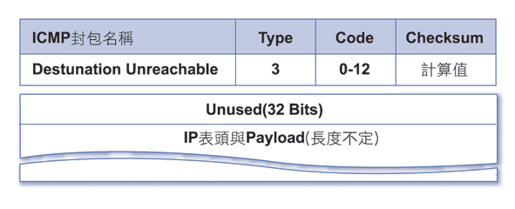
Destination Unreachable（無法到達目的）
在IP路由過程中，如果路由器無法將IP封包傳送出去，或是目的裝置無法處理收到的IP封包，路由器或目的裝置便會發出此類ICMP封包通知來源端錯誤訊息。
封包欄位

Slide 14
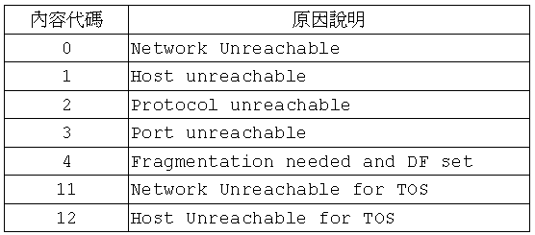
Destination Unreachable（無法到達目的）
Code欄位值

Slide 15
Source Quench（降低來源端傳輸速度）
當路由器因為來往的IP封包太多以致於來不及處理時，或路由器內部用以暫時存放的緩衝區已滿載，容易使得來源端所傳送的封包資料發生遺失的情形，此時路由器便會發出此類的ICMP封包給來源端裝置，要求來源端降低資料封包的傳送速率，或甚至暫停傳送資料的動作，直到來源端不再接收到Source Quench訊息為止。
封包欄位

Slide 16
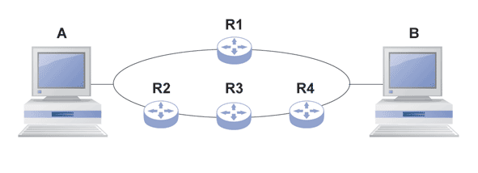
Redirect（重新導向）
當路由器發現主機所選的路徑並非最佳路徑或閘通道有所變更時，便會送出ICMP Redirect封包給來源端主機，提供路徑重新定向的相關資訊。
如上圖，當A要傳送資料給B時，假設最佳路徑是經由R1的路由器，若A誤將封包送至R2，則R2會發出Redirect的ICMP封包給A，使其重送。

Slide 17
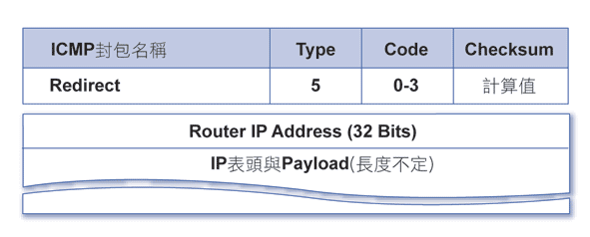
Redirect（重新導向）
封包欄位
Code欄位值可從0至3：
  0：因網路變動而更改傳輸路徑
  1：因主機變動而更改傳輸路徑
  2：因網路和服務類型的變動而更改傳輸路徑
  3：因主機和服務類型的變動而更改傳輸路徑

Slide 18
Time Exceeded（逾時）
為了防止IP封包在不當的路由架構中永無止境地傳送，當路由器收到TTL值為1的IP封包時，會將此IP封包丟棄，並送出此類ICMP封包給來源裝置。
當IP封包在傳送過程中發生切割時，必須在目的裝置重組切割的IP Fragment，重組封包的過程中，若時間內未收到全部的IP Fragment，目的裝置也會發出此類的ICMP封包給來源裝置。

Slide 19
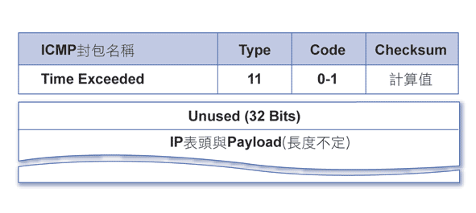
Time Exceeded（逾時）
封包欄位
Code欄位值：
  0：TTL count exceeded
  1：Fragment reassembly time exceeded Unused：長度為4 Bytes，未定義用途，欄位內容必須為0。

Slide 20
實驗方法 - PING
當架設好一個TCP / IP網路時，最常利用Ping這個命令來檢查網路是否連接成功，不過要注意的是有時為了安全起見，遠方機器或經過的某些網路節點會過濾該ICMP封包。
Ping回應的各個欄位所代表的意義分別如下：
  Reply From：是從何處得到的回應。
  Bytes：是該次Ping執行的數據大小。
  TTL：Round Trip時間（毫秒）生存期限（毫秒）。

Slide 21
利用Ping由近而遠來診斷網路問題
固定IP位址
  ping 127.0.0.1
    這個步驟在現今的網路技術下可省略，127.0.0.1即所謂的Loopback位址，目的位址為127.0.0.1的封包送至本機的Loopback Driver而不會送到網路上，所以主要是用來測試TCP / IP協定是否正常運作。
  ping 本機IP位址
    試本機網路裝置是否正常，若有問題，建議重裝網路驅動程式或更換網路硬體。

Slide 22
利用Ping由近而遠來診斷網路問題
  ping 對外連線的路由器
    Ping預設閘道IP位址，若有問題，代表內部網路的網路線接觸不良或交換機故障。
  ping 網際網路上電腦的 IP 位址
    筆者最喜歡ping 168.95.1.1，原因除了數字較簡單，而且為中華電信DNS，一般而言很難故障，若有問題，對外專線故障可向網管人員申訴。
  ping 網際網路上電腦的網址
    筆者最喜歡ping www.google.com.tw，沒有特別的原因只是「搜尋未來」，若有問題，代表DNS設定有誤或DNS當機。

Slide 23
利用Ping由近而遠來診斷網路問題
DHCP浮動IP位址
  ifconfig /all
    如果出現IP位址169.254.xx.xx或0.0.0.0則是無法向DHCP伺服器取得IP位址，請檢查一下DHCP伺服器狀況或向網管人員申訴。
  ping 對外連線的路由器
    Ping預設閘道IP位址，若有問題，代表內部網路的網路線接觸不良或交換機故障。
  ping 網際網路上電腦的 IP 位址
  ping 網際網路上電腦的網址

Slide 24
ICMP ECHO封包問題
在正常情況下，我們使用Ping對網路進行診斷，會發出ICMP響應請求封包（ICMP ECHO），對方接收到ICMP ECHO後，回應一個ICMP ECHO Reply封包。但是這過程需要CPU處理，有的情況下可能會消耗掉大量的資源。
如果攻擊者向目標計算機發送大量的ICMP ECHO封包，Ping –t x.x.x.x（ICMP Flood），則目標計算機會忙於處理這些ECHO封包，而無法繼續處理其他的網路數據封包，這也是一種阻斷服務攻擊（DOS）。
所以有些機器會關閉ICMP ECHO，讓我們無法Ping到它。
另外也不要使用網路掃瞄工具去任意掃瞄別人的網路，網路掃瞄最簡單的作法是對網路IP位址逐一往下Ping，這會讓人以為你具有攻擊的意圖。

Slide 25
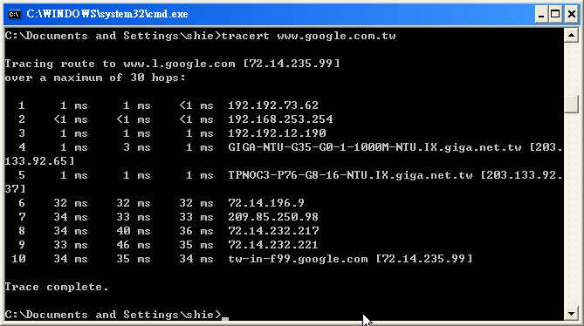
實驗方法 - TRACEROUTE
另一個ICMP程式，Traceroute也是我們通常用到的工具，在Winodws XP上，這個程式叫做Tracert，其執行結果如圖所示：

Slide 26
TRACEROUTE
最左邊一行分別是中繼點（Hop）數字，然後是三個Round Trip Time，最後是主機的名稱（如果有的話）和IP位址，通常Traceroute指令會從1開始遞增TTL，將ICMP命令送給下一個中繼點，當路由器偵測到TTL的逾期時間，則會向發送源寄出TIME_EXCEEDED的ICMP封包，而每一次回應都會送出三個UDP數據流（Datagrams），以讓你獲得更詳細的資訊。
透過如此遞進的查詢過程，查詢端就可以追蹤到連線所經過的中繼點，這樣的判斷過程在我們判斷封包的路由路線非常有用，不過必須還要注意的是，封包的路由在每次的傳遞過程中都有可能不一樣，而在某些多路由環境中查詢路由和回應路由也未必一致，而且在防火牆的保護下，有些ICMP封包會被攔截下來，這樣的話，Traceroute也就不能完整的顯示出封包的傳遞路徑了。

Slide 27
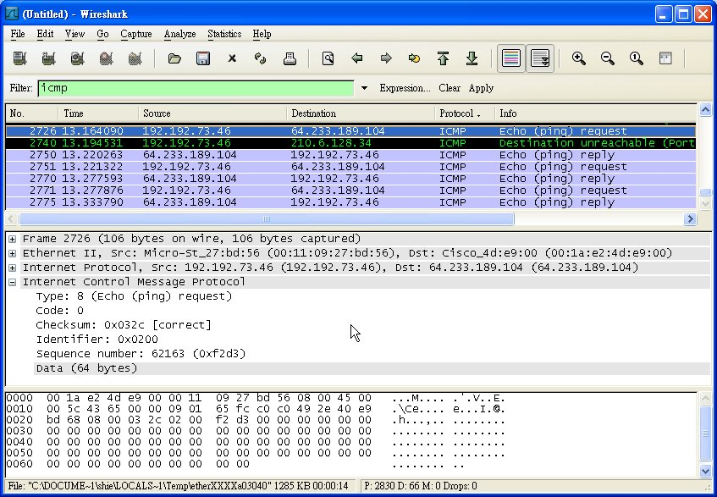
擷取ICMP封包(Echo request)

Slide 28
擷取ICMP封包(Echo request)
說明：
Type = 8 (Echo Request) ，其十六進位為08；
Code = 0 (Not Used (MBZ)) ，其十六進位為00；
CheckSum = 0x032c(十六進位值)；
Indentified = 0x0200；
Sequence Number = 62163，其十六進位為0xf2d3；
Data : [64 bytes]

Slide 29
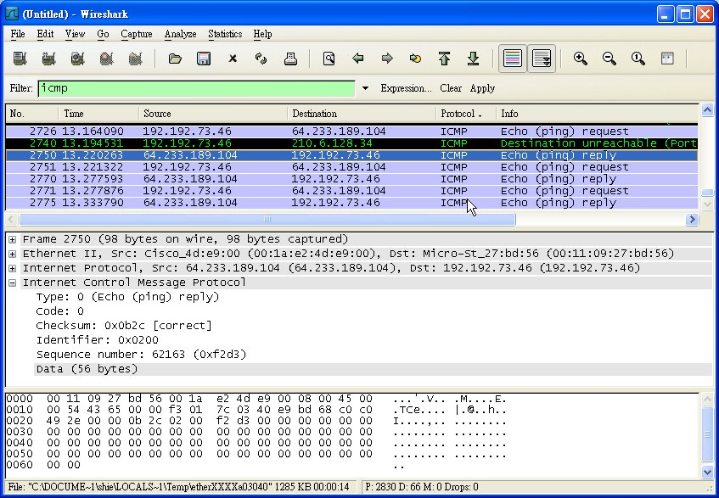
擷取ICMP封包(Echo reply)

Slide 30
擷取ICMP封包(Echo reply)
說明：
Type = 0 (Echo Reply) ，其十六進位為00 ；
Code = 0 (Not Used (MBZ)) ，其十六進位為00；
CheckSum = 0x0b2c(十六進位值)；
Indentified = 0x0200；
Sequence Number = 62163 ，其十六進位為0xf2d3；
Data : [56 bytes]；

Slide 31
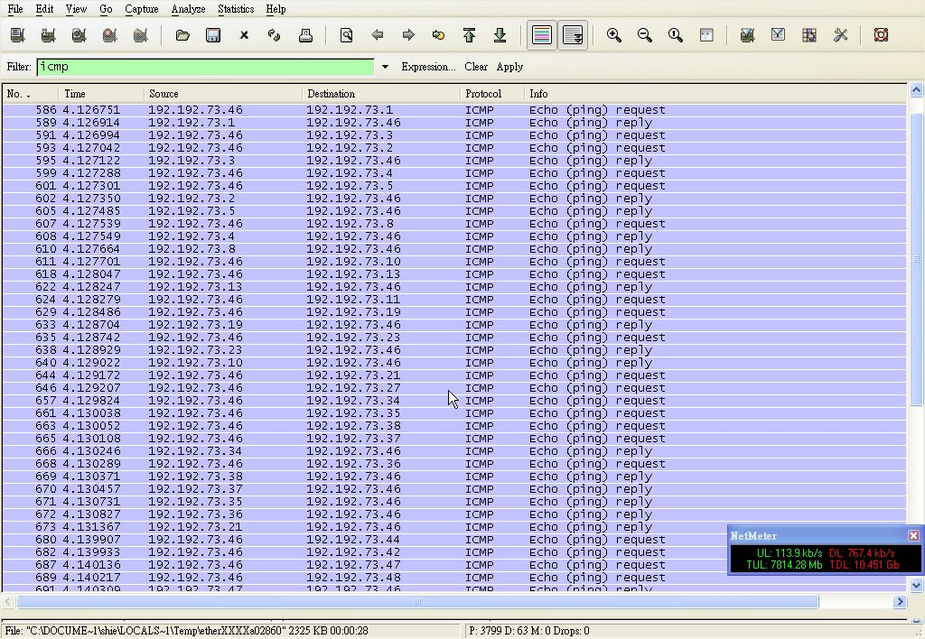
Free IP scanner
使用的Free IP scanner掃瞄192.192.73.1~192.192.73.63上所有IP機器的使用情況，網路掃瞄即是對網路IP地址逐一往下PING，重申一下請勿隨意掃瞄他人網路，這會讓人以為你具有攻擊的意圖。

Slide 32
學習評量
除了echo Request 和Echo Reply查詢訊息外，請試著擷取不同的ICMP訊息。
哪一些指令支援ICMP？
說明網路可能發生錯誤的原因和解決的方案？
說明ICMP協定潛在的風險？
如何關閉作業系統的Echo Reply回應？

